Slide 1
Традиции гостеприимства разных народов Югры, России
Муниципальное бюджетное учреждение дополнительного образования «Детский этнокультурно-образовательный центр»
Педагог дополнительного образования:
Белявская Ирина Борисовна
628011, г. Ханты-Мансийск, ул. Мира, д. 52 тел./факс: (3467) 32-93-88, e-mail: lylyngsoyum@yandex.ru

Slide 2
Вуща! Паще олэн! Здравствуйте, ребята!
Дорогие ребята, мы сегодня с Вами поговорим о традициях гостеприимства у разных народов России, Югры!
Мы ответим на вопросы:
Как встречают гостей разные народы?
Какие обычаи соблюдают эти народы?
Как надо вести себя соблюдая традиции?
Приготовь: Лист бумаги, карандаши, краски, будешь рисовать рисунок: «Традиции моего народа»

Slide 3
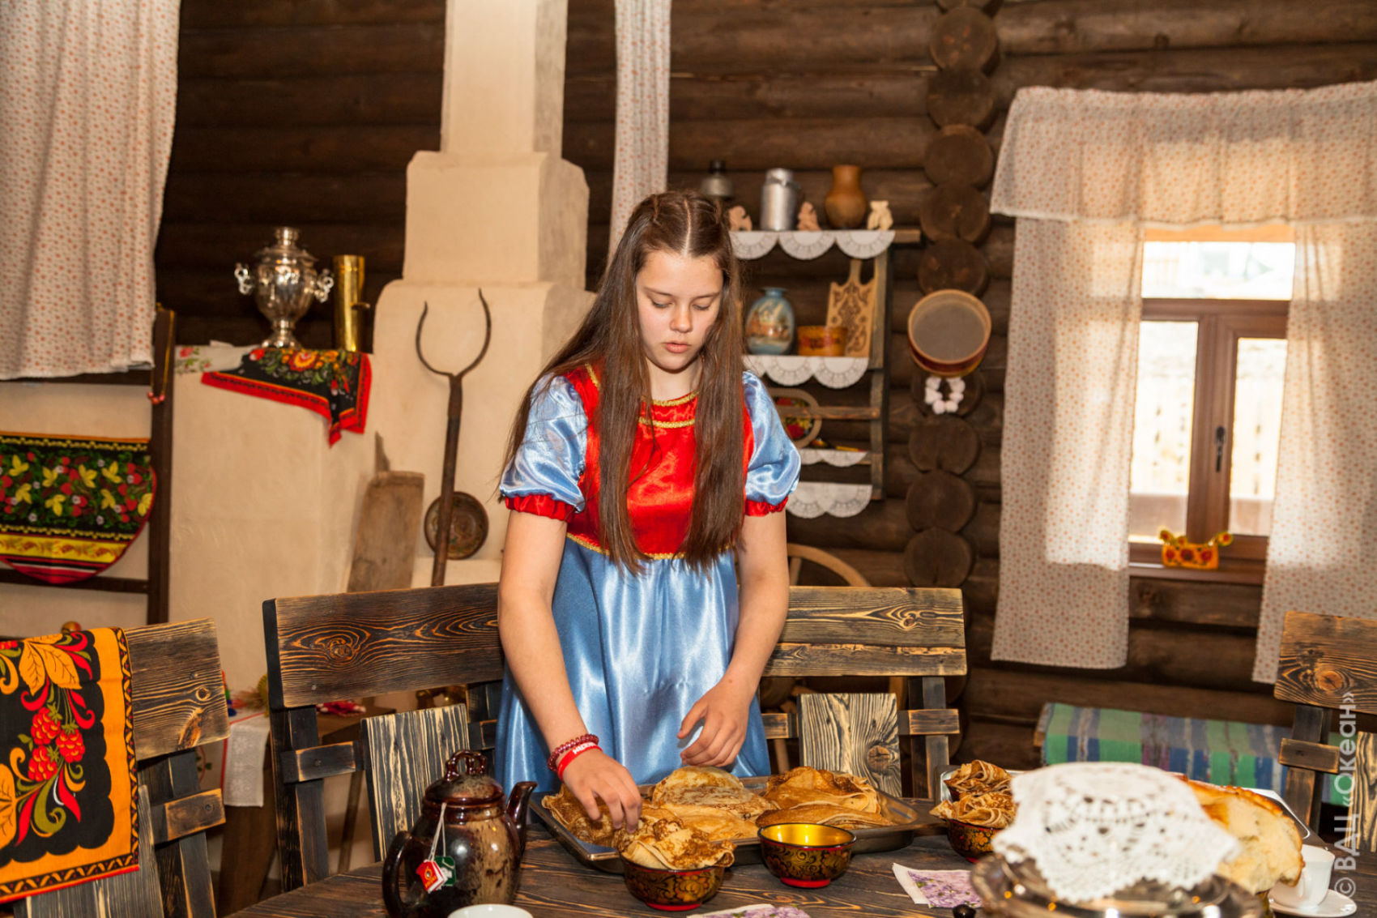
Традиционное гостеприимство у народов России
Традиционное гостеприимство — обычай, широко распространённый у самых разных народов на Земле.
Если к тебе пришёл гость, то встреть его, поднеси хлеб-соль, накорми…

Slide 5
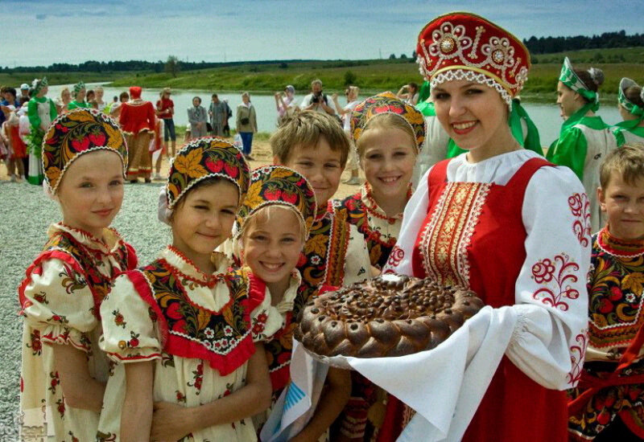
Гостеприимство у славянских народов: русских, украинцев, белорусов
0 гостеприимстве древних славян (русских, белорусов, украинцев) много написано. Об этом свидетельствуют и отечественные летописи, и воспоминания иноземцев, побывавших в русских землях. Гость как божий посланник, которому следовало оказать почет и уважение.
Напоить-накормить лучшим, что есть в доме, сводить в баньку, оставить на ночлег, чтобы гость остался всем доволен.

Slide 6
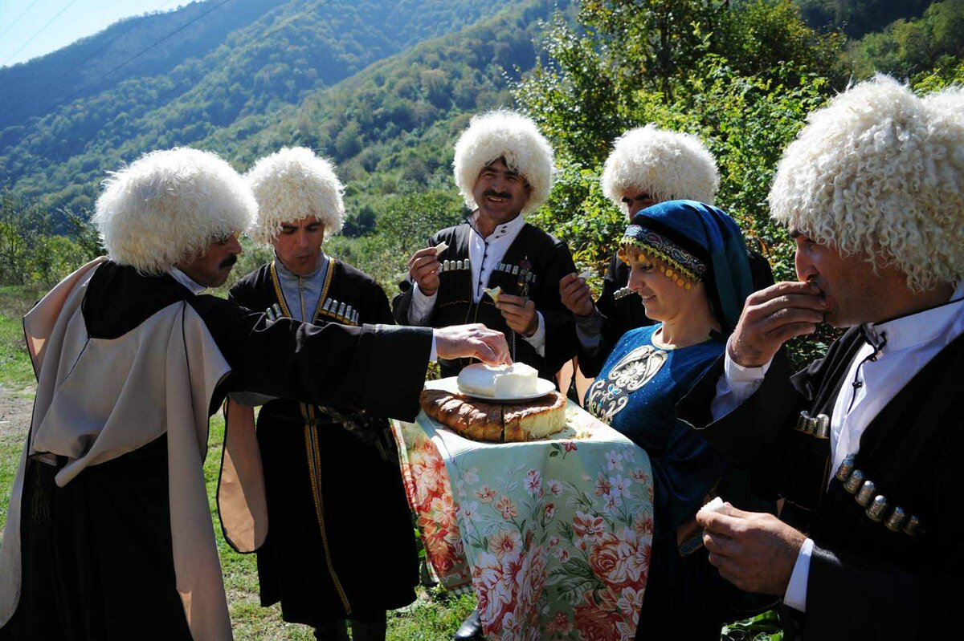
Гостеприимство у кавказких народов: грузины, азербайджанцы, чеченцы
Гостеприимство - одна из наиболее ярких черт культуры народов Северного и Южного Кавказа. Гостю предназначается самое лучшее, что есть в доме, к нему обращено все внимание хозяев, он окружен атмосферой задушевности. Ответственность за гостя ложилась не только на семью, где он останавливался, но и на весь род, на весь аул. Оставить свои дела и уделить все внимание гостю — вполне естественно для народа и сейчас, даже в условиях современной городской жизни.

Slide 7
Современные традиции и обычаи гостеприимства у тюркских народов: казахи, башкиры и чуваши
У тюркоязычных народов имеют древние и хорошо сохраняющиеся традиции. Хождение и приглашение в гости совершаются по многообразным поводам и чрезвычайно часто. У казахов, ногайцев, башкир и татар изготовление масла, сыра, кумыса, забой скота по правилам хорошего тона должны были сопровождаться зазыванием соседей в гости.
Приём гостей и гостевание — непременный и очень важный атрибут всех без исключения праздников.

Slide 8
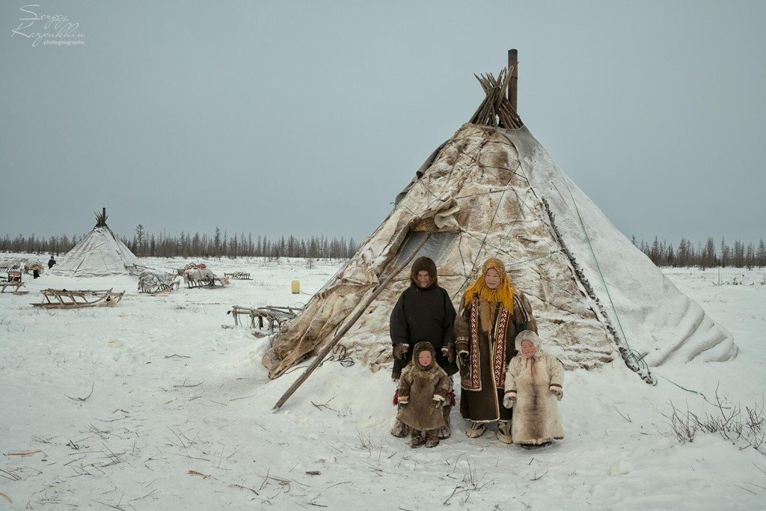
Гостеприимство у коренных народов Югры
Ханты и манси очень радушны и любят гостей. Гостю дарят подарки, угощают самыми вкусными лакомствами, он всегда желанный человек в доме. Особый случай — это большие праздники, например, «Медвежий праздник».
У народа ханты и манси есть обычай, встречать любого гостя в любое время. Даже если путник приехал поздней ночью, хозяйка должна встать, зажечь лампу, растопить печь, поставить кипятить чайник и встретить гостя. Напоить его горячим чаем, накормить.

Slide 9
Что такое традиции, обычаи?
Тради́ция (от лат. traditio «предание», обычай) — 1) исторически сформировавшиеся, устоявшиеся, передаваемые из поколения в поколение знания, обычаи, воззрения, нормы поведения, способы и приемы осуществления творческой, трудовой, образовательной деятельности и пр., 2) способ сохранения и передачи опыта, знаний (и пр.) от одних лиц другим.
Под данным определением скрывается способ поведения человека в обществе. Он основывается на многовековых привычках, которые являются нормой в той или иной социальной группе. Каждый ее член считает свое поведение логичным. И если какие-то обычаи для стороннего человека покажутся странными, то участники данного общества не видят в этом ничего предосудительного.

Slide 10
Какие обычаи соблюдают народы?
Традиции и обычаи помогают понять культуру народов и почувствовать дух края или области. В нашей подборке — самые необычные обычаи.
В северных районах Удмуртии до нашего времени сохранились основы традиционной культуры: разнообразный песенный фольклор и игровые хороводы-шествия. В зимний период (с Рождества до Крещения) молодежь собиралась в домах для парных хороводов, молодые люди и девушки выбирали себе жениха.
У ногайцев и карагашей первые сорок дней после рождения считались важным этапом в жизни человека. Чтобы младенец скорее стал крепче и сильнее, нужно было каждый день купать его в подсоленной воде. По древнему поверью, это помогало телу ребенка «затвердеть».
Праздник Купалы образовался в те времена, когда в честь бога плодородия люди по вечерам распевали песни, прыгали через костер. Данный обряд в итоге стал традиционным ежегодным празднованием летнего солнцестояния. Он смешивает в себе одновременно языческие и христианские традиции.

Slide 11
Помни, ты должен уважать традиции и обычаи разных народов!
Уважать обычаи и традиции, не проявлять высокомерия и пренебрежения к местной культуре, не допускать оскорбительных высказываний по отношению к другим народам, не вступать в конфликт с представителями других народов.
Вообще сама суть традиций - это передача жизненной мудрости и опыта младшему поколению. Во всяких бытовых делах появлялись традиции и передавались молодому поколению. Это не просто опыт, это целая история, это понятия, принципы, устои...
В наших Русских традициях прослеживалась любовь к природе, гостеприимство и уважение к старшим и своим родителям, а так же жизнерадостность и душевность.

Slide 12
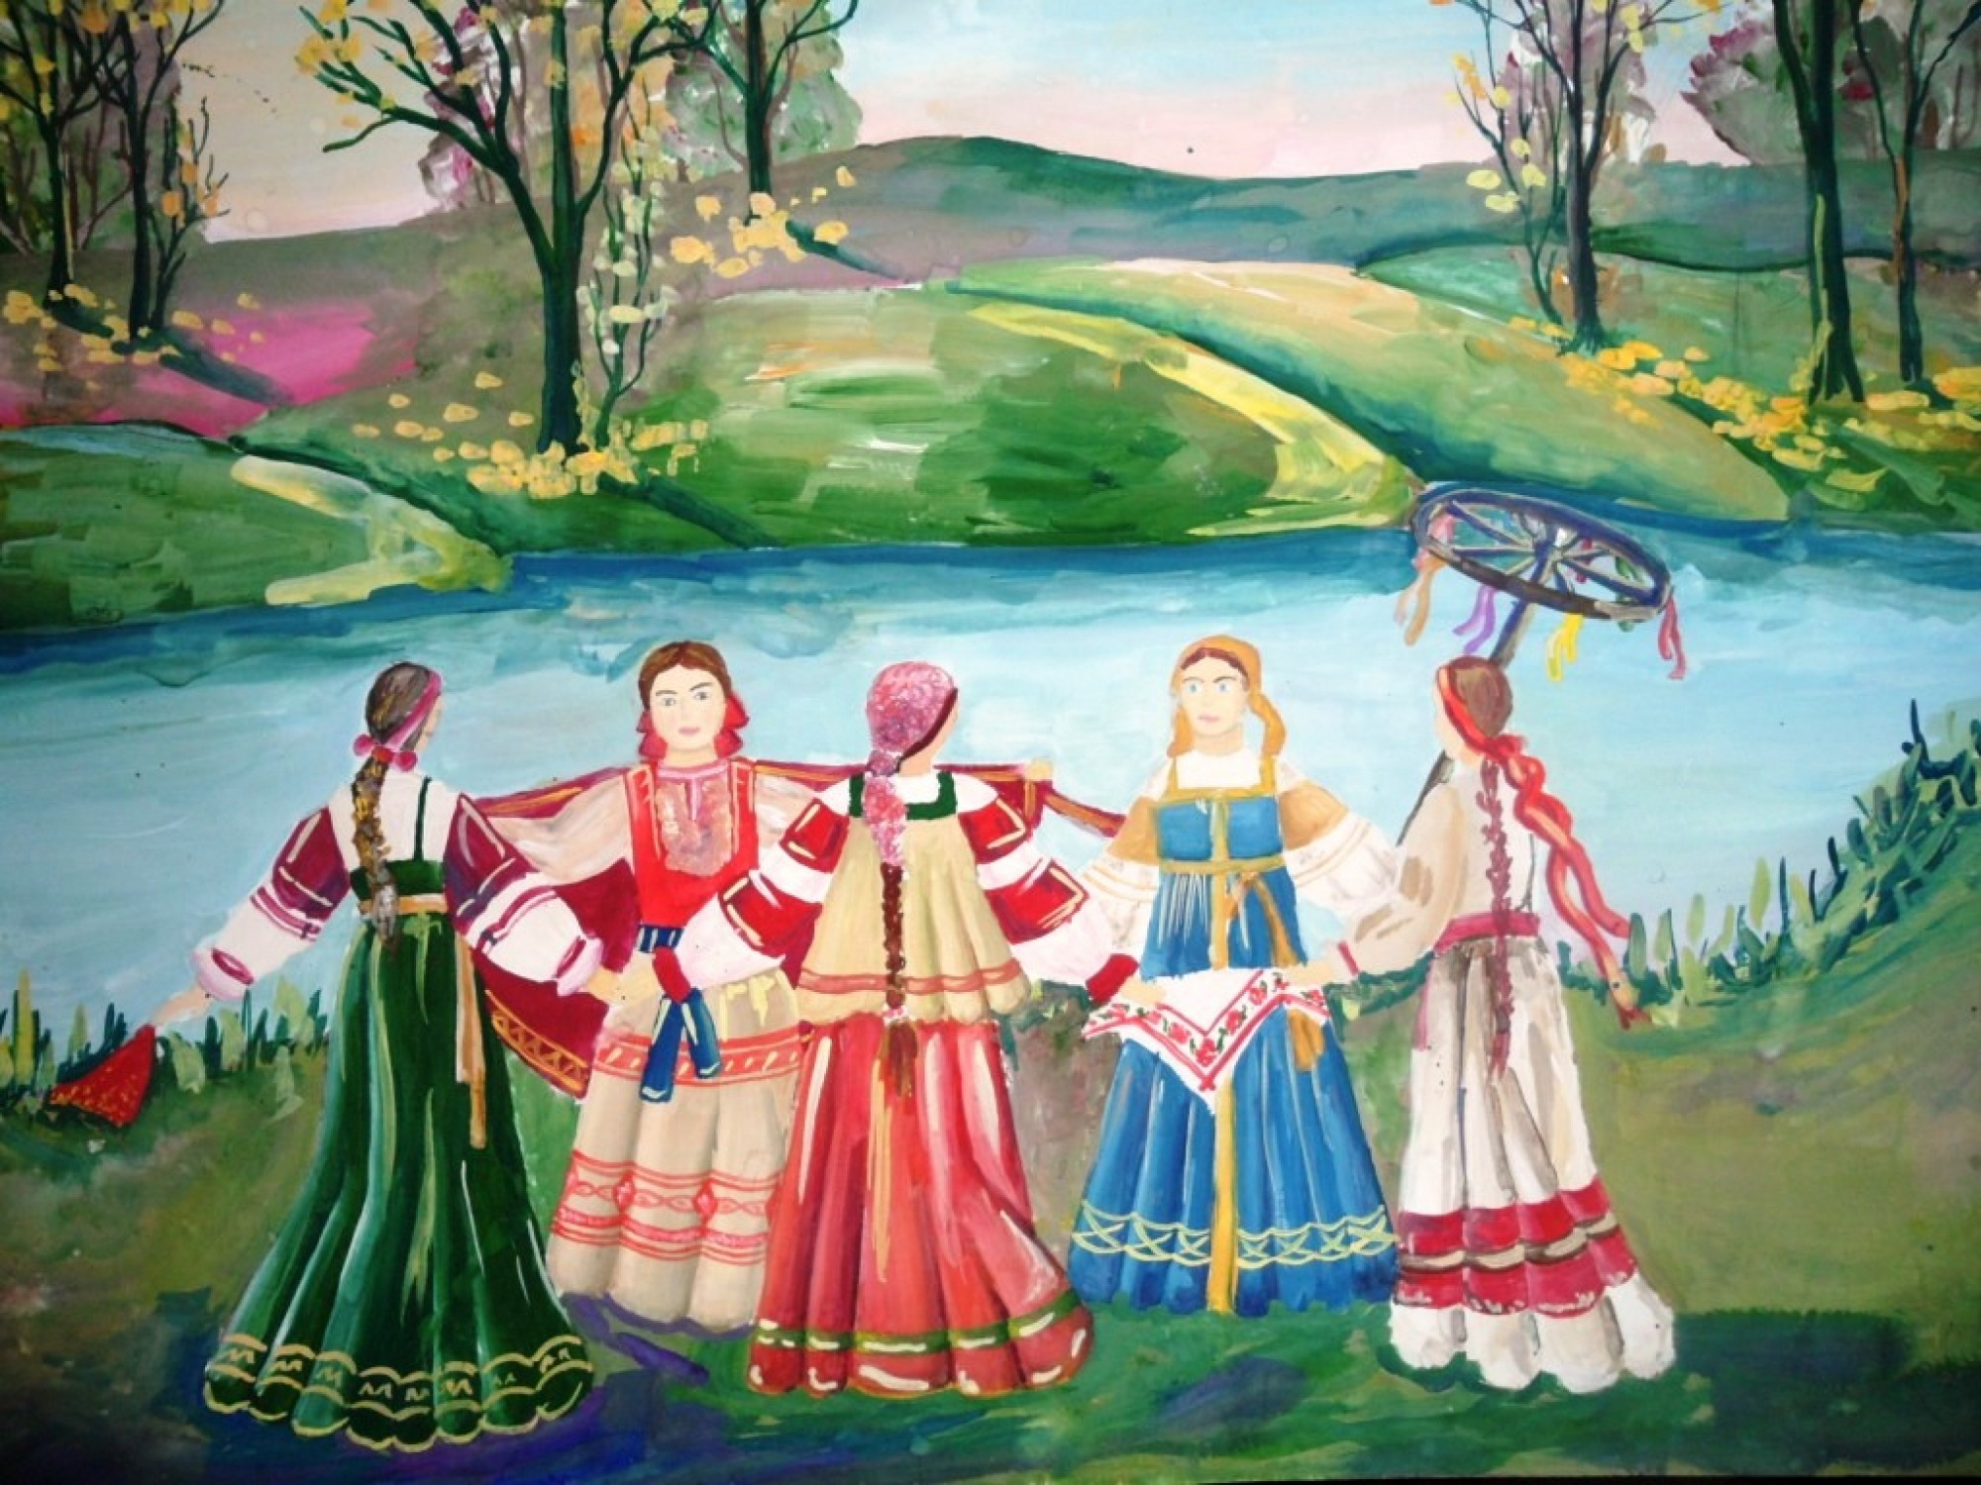
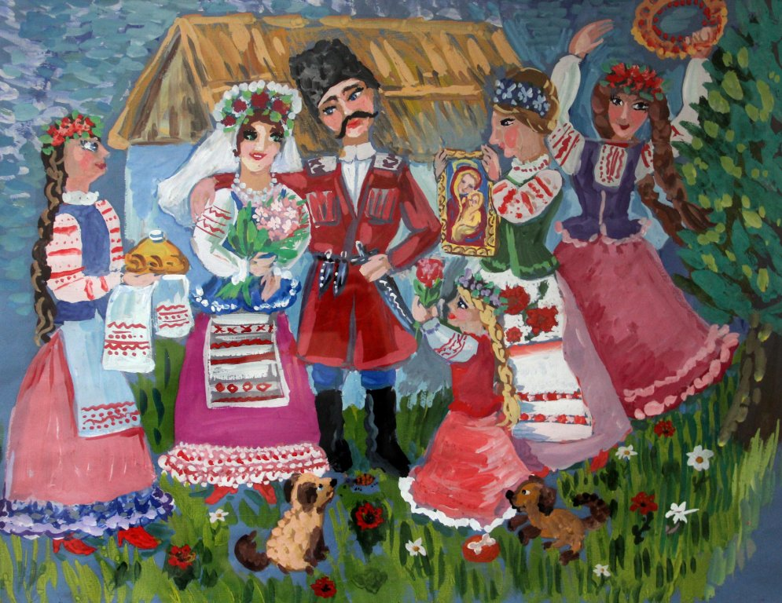
Нарисуй рисунок: «Традиции моего народа»

Slide 13
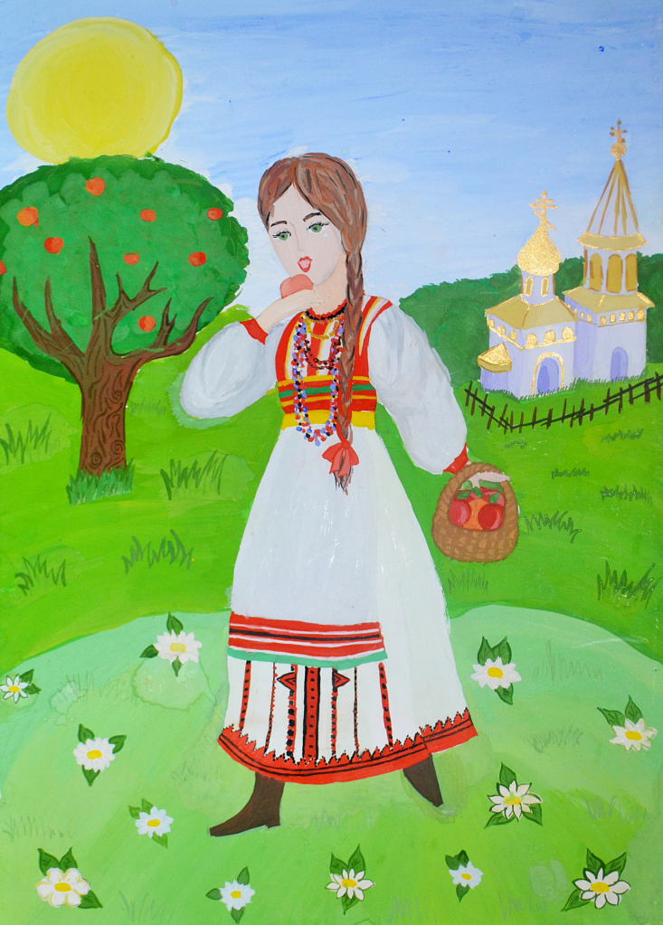
Образцы рисунков

Slide 14
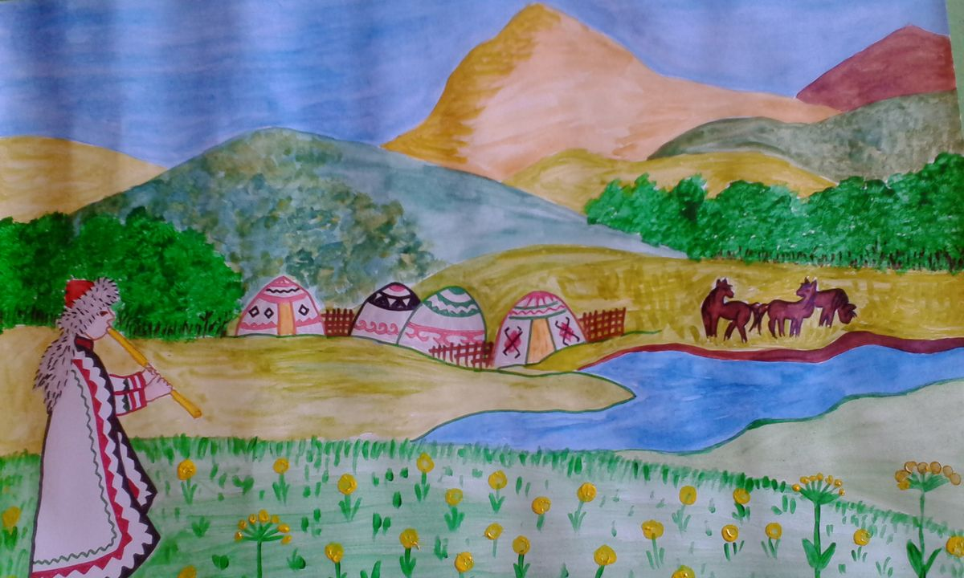
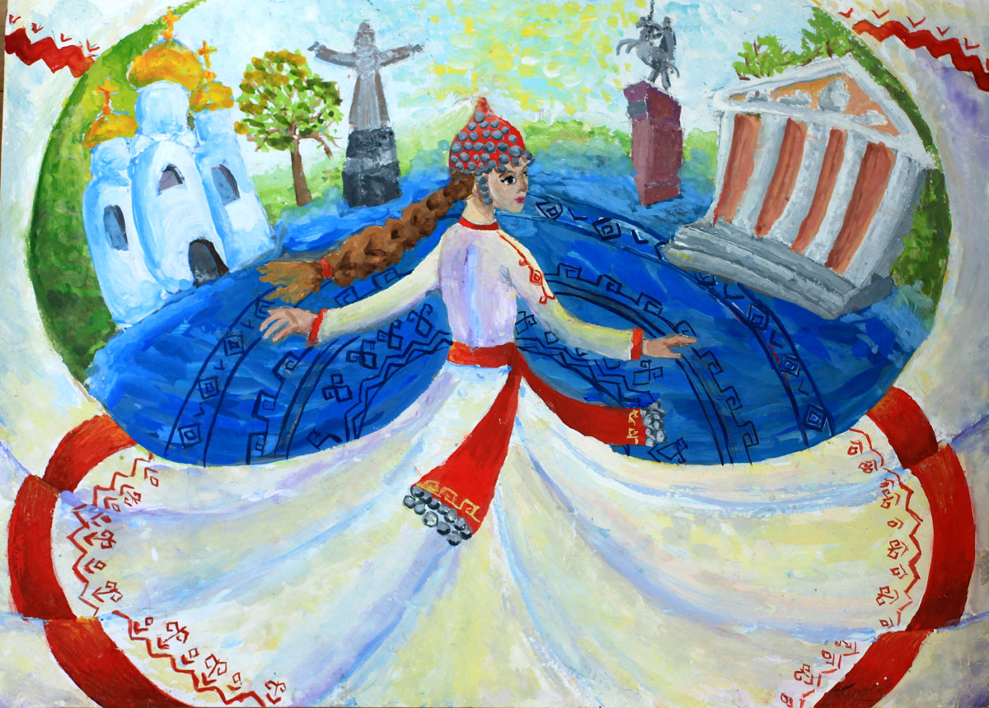
Образцы рисунков

Slide 15
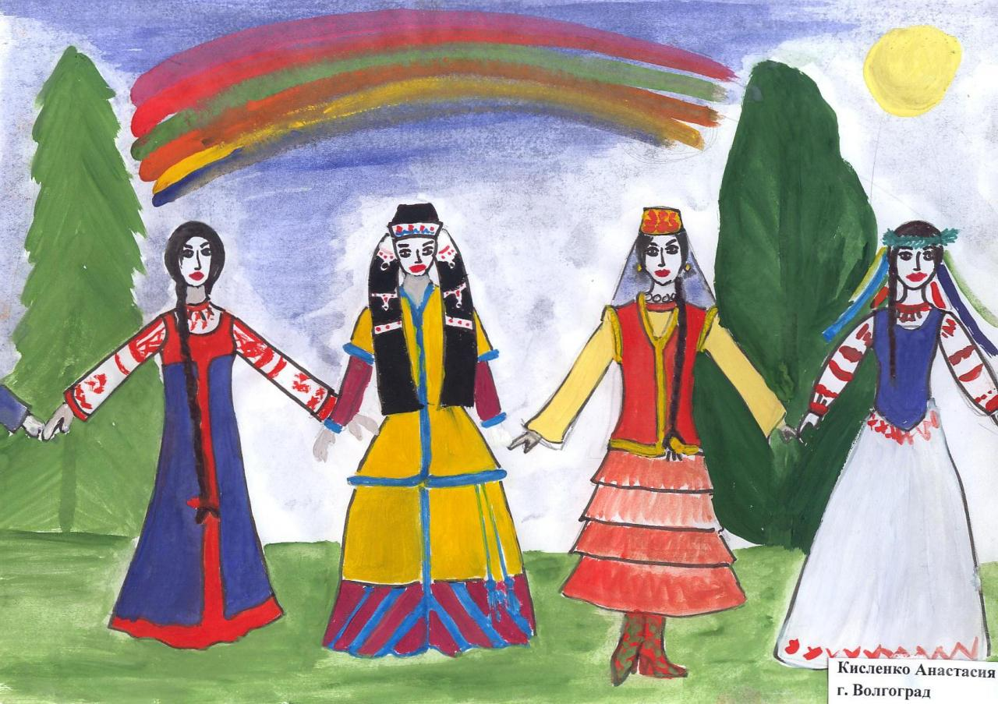
Образцы рисунков

